Slide 1

주식의 상승 포인트 찾는 사이트
202003302권준오
202204203국가람

Slide 2

프로젝트 목표
주식 시장에서 상승 포인트를 탐지하고 사용자에게 알림을 제공하는 시스템

Slide 3
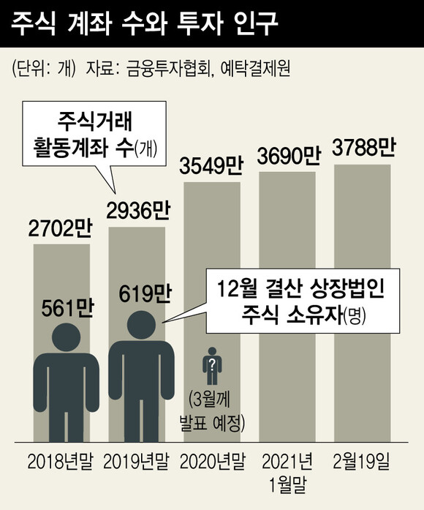
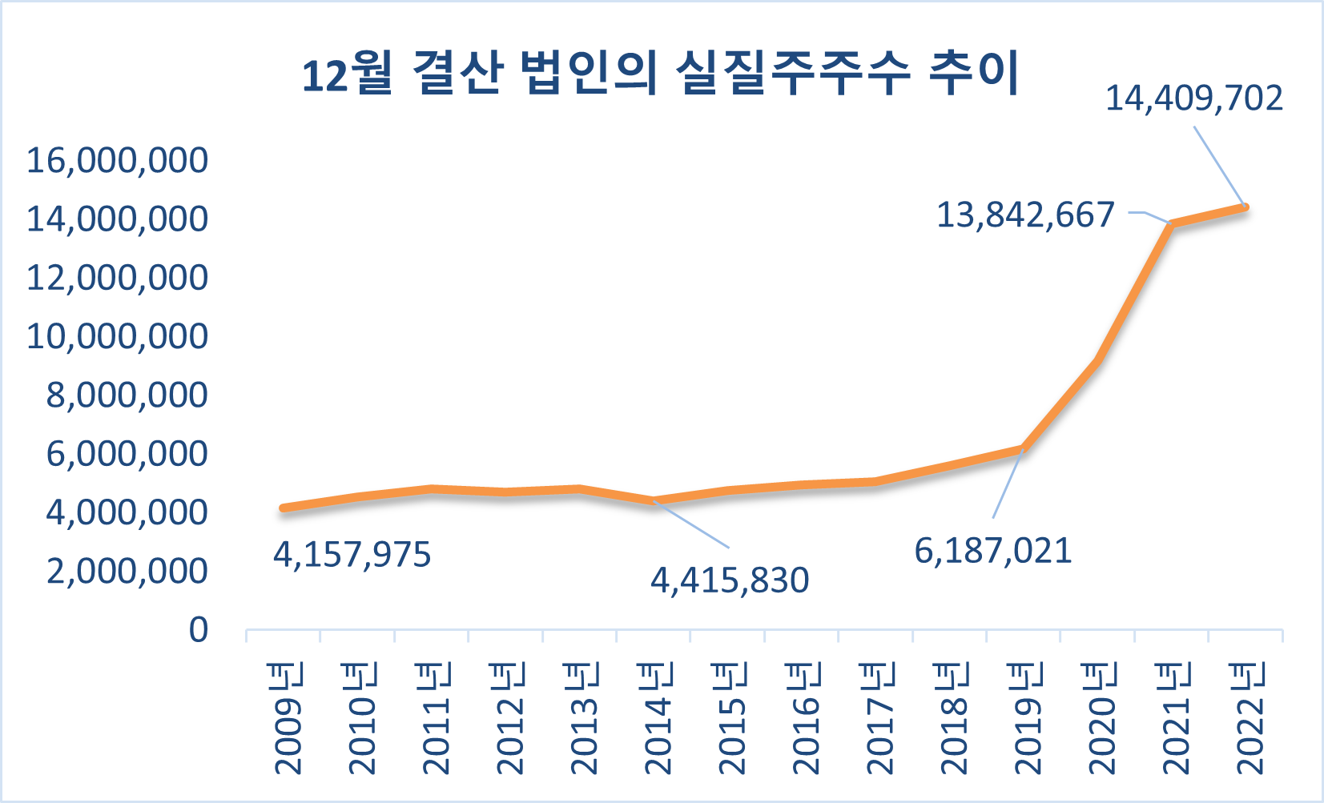
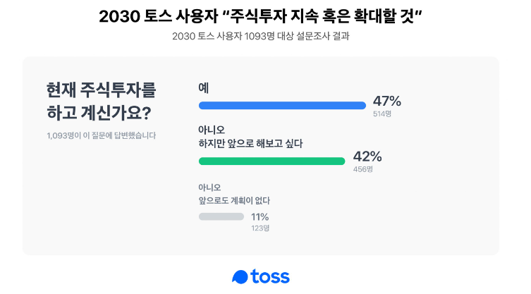
실질적으로 전 국민이 주주인 시대
2022년에 주식투자 총 인구수는 1,440만 명(이 중 외국인과 법인은 1% 내외)

Slide 4
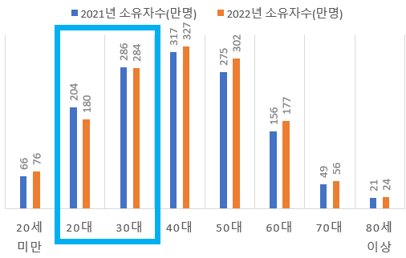
개인투자자 주식투자를 접다
위축된 투자심리

Slide 5
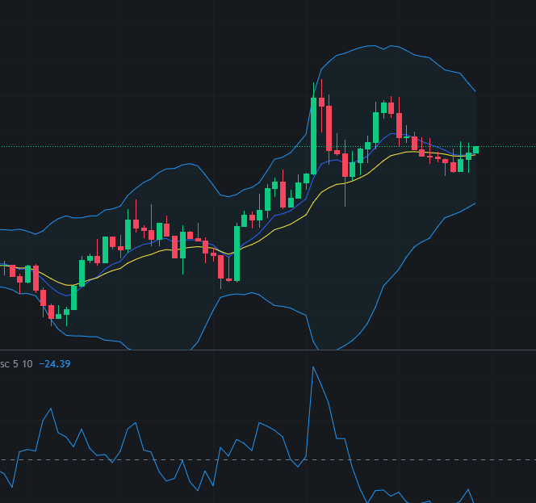
투자 의사 결정 개선
기술적 분석을 토대로 상승 가능성이 높은 매수 시점을 탐지하여 손실을 최소화하고 수익을 극대화

Slide 6
시간과 노력 절감
구분 | 거래소 / 코스닥
정규시장 | 09:00 ~ 15:30 ※ 호가접수는 08:30 부터 가능
장후시간외 | 15:40 ~ 16:00 ( 호가접수 15:30 ~ )
시간외단일가 | 16:00 ~ 18:00 ※ 10분 단위 총 12회 거래됨
예약주문 | 전일 09:00 ~ 주문 당일 06:50
자동화된 방식으로 기술적 분석을 제공하므로 사용자들은 투자 연구에 소요되는 시간을 절약
미장 개장시간(월~금)
구분 | 한국시간 | 현지시간
NYSE, NYSE Amex, NYSE Arca, Nasdaq, OTCBB, Pink OTC | 23:30 ~ 06:00 섬머타임 적용 시 22:30 ~ 05:00 | 09:30 ~ 16:00

Slide 7
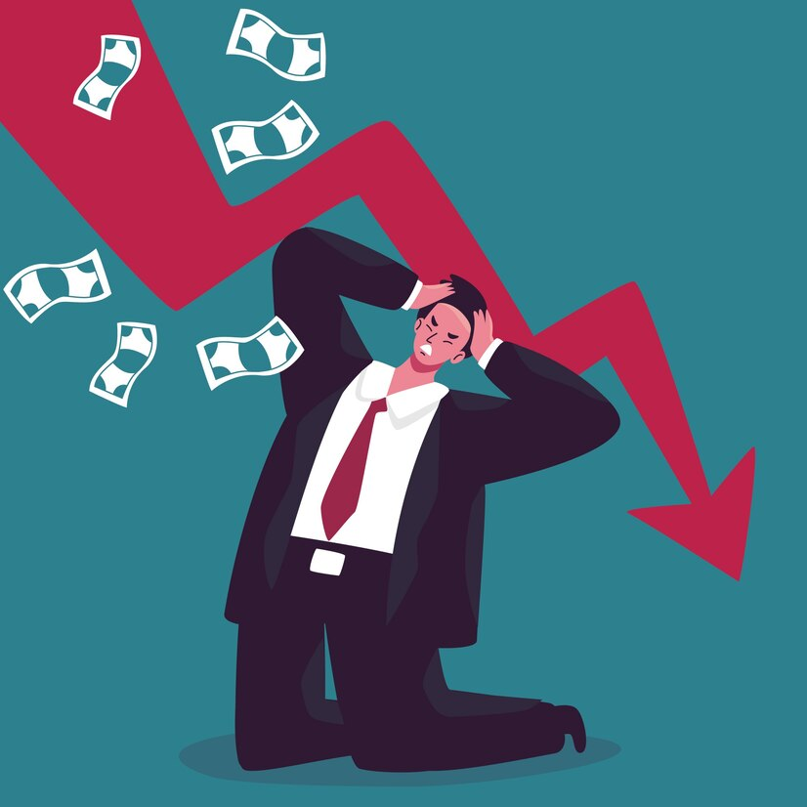
객관적인 판단
감정적인 판단에서 비롯되는 실수를 방지하고 안정적인 투자 결정

Slide 8
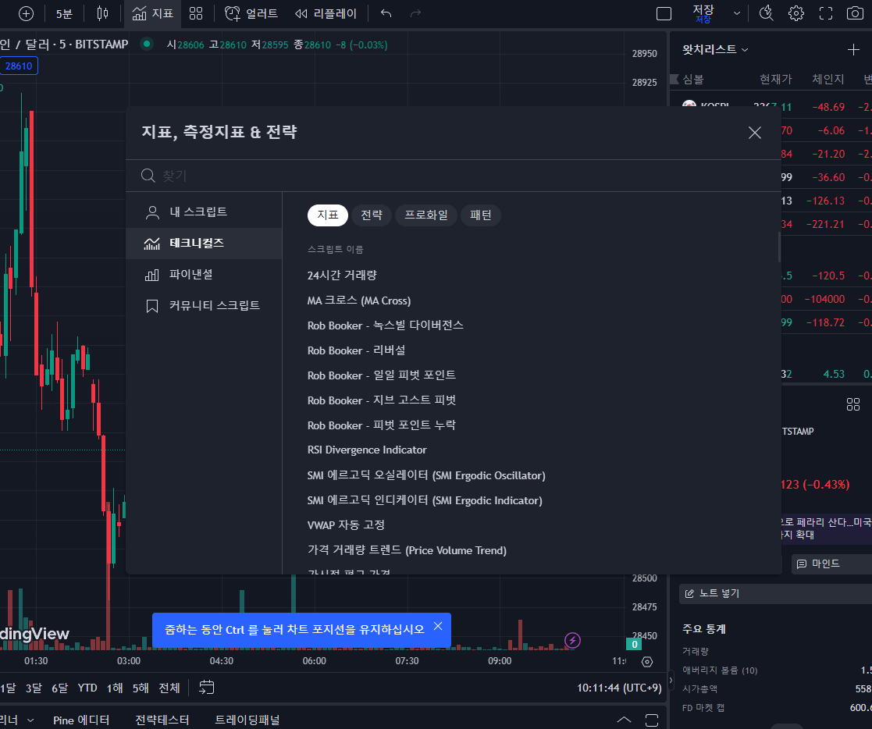
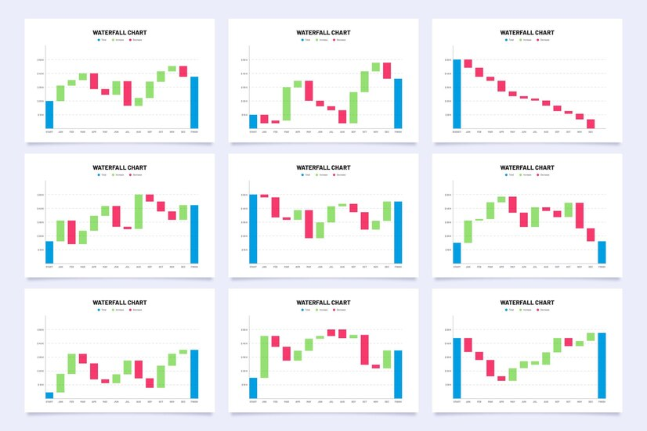
사용자 정의 가능
사용자들이 자신의 투자 전략과 선호에 맞게 설정

Slide 9
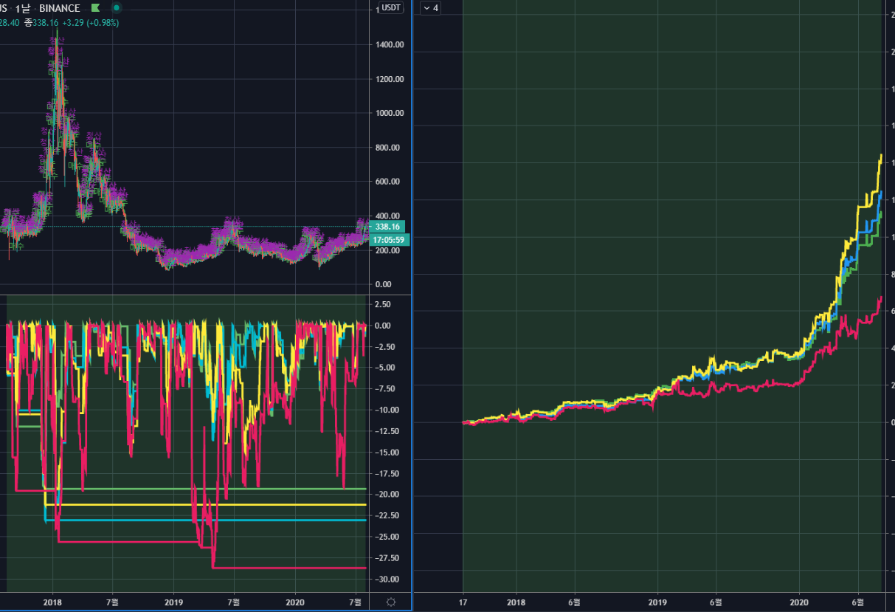
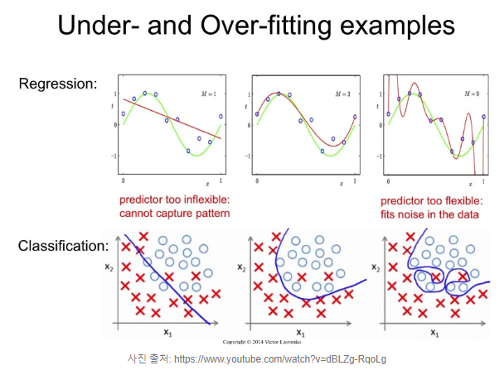
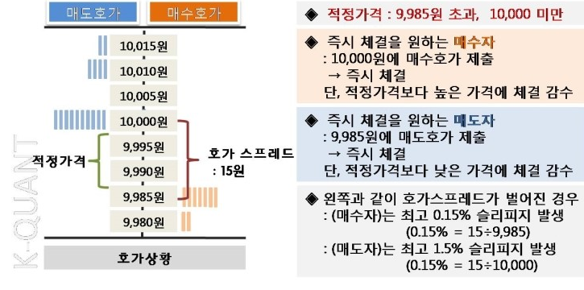
백테스팅 결과
백테스팅을 통해 전략의 성과를 확인할 수 있는 기회를 제공

Slide 10


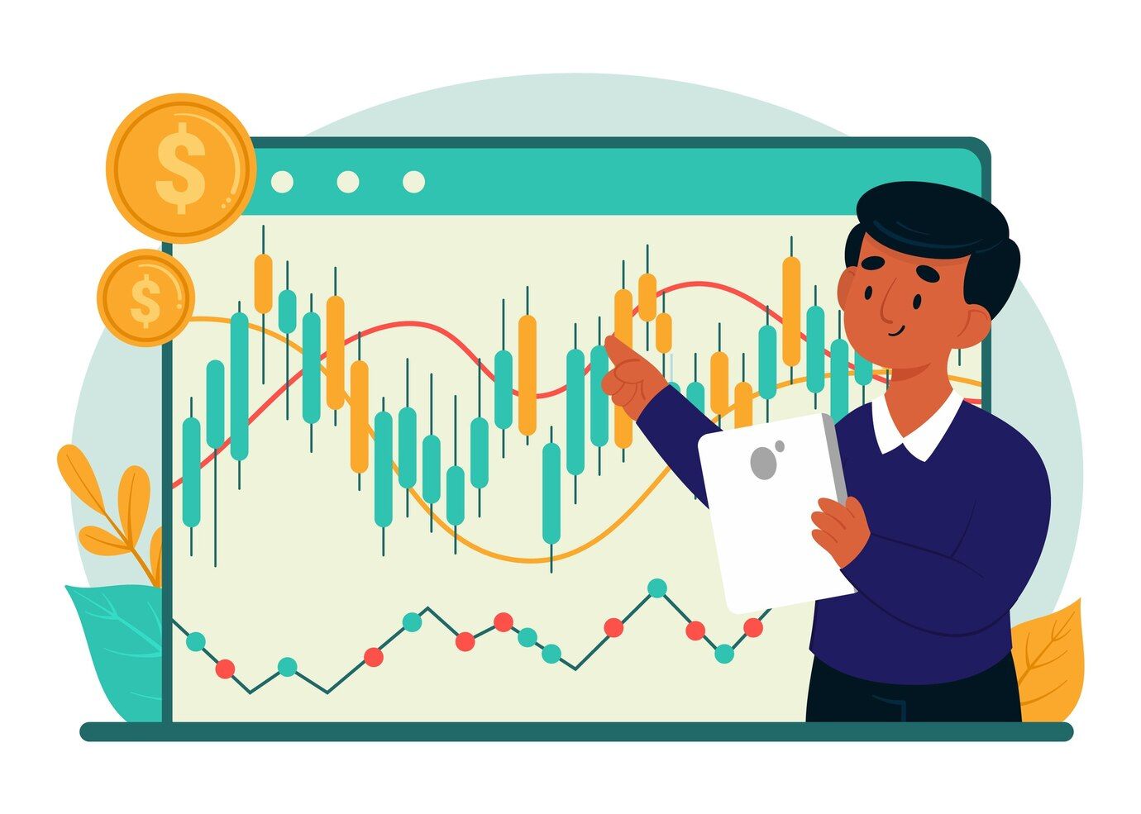
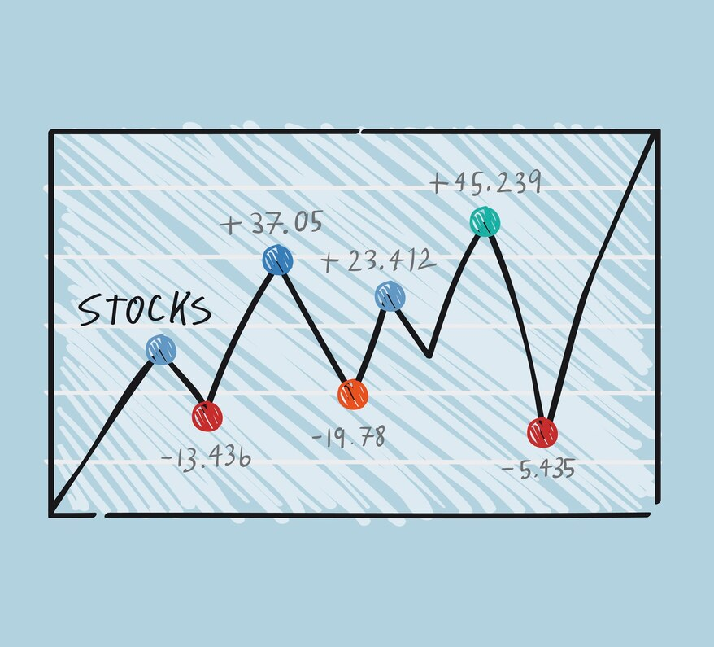
알림 시스템
매수, 매도 신호가 생성되면 사용자에게 알림을 제공

Slide 11
시장 경쟁력 강화
투자 결정 개선: 객관적이고 논리적인 판단.
시간 효율화: 시간과 노력을 절약하고 투자 연구 시간 증가.
안정성과 신뢰성: 백테스팅 결과로 신뢰성 확보.
놓치지 않는 기회: 매수 신호로 중요한 투자 기회 인지.
사용자 정의 가능: 자신의 투자 스타일에 맞게 설정 가능.
투자자들은 주식 시장에서 경쟁력을 유지하고 성과를 개선

Slide 12
Ｑ ＆ Ａ

Slide 13
감사합니다．

